Slide 1
1.1 Информатика и рачунарство у савременом животу

Slide 2
Рачунар, рачунарски програм
Када говоримо о рачунарима, обично мислимо на десктоп и лаптоп рачунаре.
Међутим, рачунари су свуда око нас.
Налазе се
унутар телефона,
у конзолама за игру,
чак и у сатовима,
телевизорима,
веш-машинама и аутомобилима.
Рачунари контролишу рад семафора на раскрсницама, лифтова у зградама, различите режиме рада веш-машина, кочионе системе аутомобила.
Саставни су део савремених фрижидера, шпорета, расхладних уређаја.

Slide 3
Рачунар, рачунарски програм
Уместо речи рачунар користи се и реч компјутер.
Компјутер је енглеска реч (енгл. computer), настала од глагола to compute, што значи рачунати.
Рачунаре као и лаптопове, таблете и мобилне телефоне често називамо и дигиталним уређајима.

Slide 4
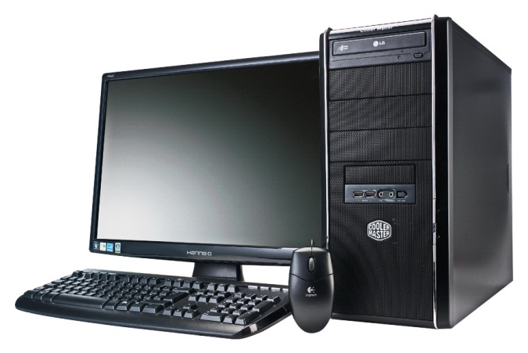
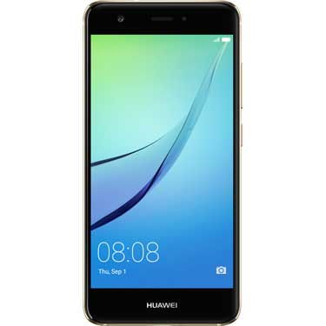
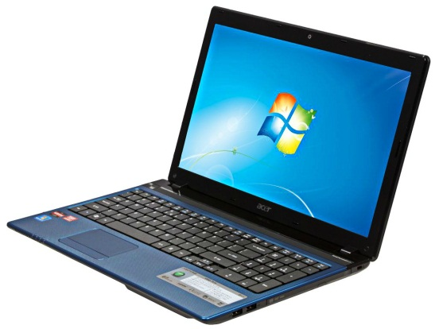
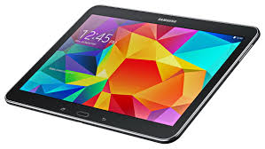
Постоје различите врсте рачунара
НЕПРЕНОСИВИ тј. стони (desktop) рачунар,
ПРЕНОСИВИ (notebook, laptop) рачунар,
ТАБЛЕТ,
ПАМЕТНИ ТЕЛЕФОН (smart phone).

Slide 5
Рачунар, рачунарски програм
Рачунар је машина која извршава упутства (наредбе) и тако обавља разнородне задатке.
Низ наредби које рачунар извршава назива се рачунарски програм.
Видео-игре, интернет сајтови, апликације на мобилним телефонима, све су то рачунарски програми.

Slide 6
Дигитални уређаји
Ако их користимо на правилан и одговоран начин, дигитални уређаји олакшавају свакодневни живот.
Електронско банкарство омогућава да људи, без чекања у реду, плате рачуне за свега неколико минута.
Такође, у сваком тренутку, могу да провере докле је стигао пакет који су послали,
да прате тренутне летове авиона,
закажу контролу код лекара или сазнају цену неког производа.
Наручивање хране,
заказивање предаје докумената потребних за издавање пасоша,
куповина улазница за утакмицу или биоскоп, само су неки од послова који се могу врло брзо обавити уз помоћ дигиталних уређаја повезаних на интернет.

Slide 7
На следећем линку можеш да погледаш који су авиони у овом тренутку на небу:
https://www.flightradar24.com/

Slide 8
У којим приликама користиш дигиталне уређаје?
Наведи ситуације у којима ти они олакшавају свакодневни живот.

Slide 9
Податак и информација
Живимо у дигиталном добу, у времену у коме слободно размењујемо информације и брзо им приступамо.
Дигитално доба је почело осамдесетих година 20. века, појавом десктоп рачунара и технологије која омогућава слободно и брзо преношење информација.
Информације су резултат анализе и обраде података (чињеница – бројева, речи, слика...).

Slide 10
Пример
Произвођач рекламира свој производ на интернету.
Подаци су: број свиђања (лајкова) које производ има, старост особе која је производ „лајковала” и назив места у коме она живи.
Анализом података, произвођач долази до информација – старосне доби особа којима се производ свиђа (нпр. двадесетогодишњацима), као и до географских подручја у којима највећи број тих особа живи (нпр. Пчињски и Шумадијски округ).
Шта је за прозвођача важније – наведени подаци или добијене информације?
На основу чега произвођач може да планира ширење продајне мреже?

Slide 11
Информатика и рачунарство
Информатика и рачунарство су научне области које се често поистовећују.
У обе области рачунар заузима значајно место.
Рачунарство изучава како раде и како се праве рачунари и рачунарски програми,
Информатика бави прикупљањем, чувањем, обрадом и преносом информација најчешће уз помоћ рачунара.

Slide 12
Информатика и рачунарство
Могућност да у сваком тренутку комуницираш са другим људима имаш захваљујући информационо-комуникационој технологији (у даљем тексту ИКТ).
У данашње време, ИКТ представља скуп разноврсних технолошких алата и дигиталних уређаја који се користе за комуникацију, стварање, ширење, чување и управљање информацијама.

Slide 13
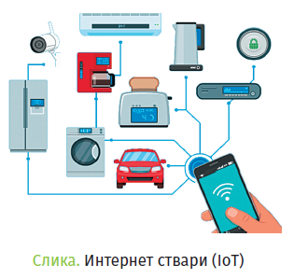
Интернет ствари
У дигиталном добу, знање из области ИКТ-а може се употребити за стварање Интернета ствари (енгл. Internet of Things, или скраћено IoT).
IoT омогућава повезивање предмета из свакодневног живота (фрижидера, телевизора, рерни...) на интернет и обезбеђује да они комуницирају са власником, али и међусобно.
Један од занимљивих IoT производа је „паметни фрижидер” који помоћу интернета шаље власнику податке о томе које су намирнице у фрижидеру, који им је рок трајања или предлаже рецепт за јело.

Slide 14
ИКТ мења начин живота
Скоро је извесно да ће, захваљујући ИКТ-у, већина индустријских грана променити начин рада у наредних десетак година.
Људи све чешће раде од својих кућа, чак и за иностране компаније. Све више куповина обавља се се путем интернета. Купљену робу пакују машине. У фабрикама, роботи обављају послове које су раније радили људи. Компаније које производе аутомобиле улажу напор да осмисле боље аутомобиле, док ИКТ компаније (Tesla, Apple, Google) имају другачији приступ – оне раде на изради рачунара на точковима.

Slide 15
ИКТ мења начин живота
Велики број постојећих послова нестаће у наредних тридесетак година. Замениће их још већи број нових. Претпоставља се да ће послови успостављања и одржавања рачунарских мрежа, израде интернет сајтова и програмирања бити још траженији у деценијама које долазе.
ИКТ је утицала и на образовање. Данас људи студирају путем интернета, учећи из материјала који представљају комбинацију текста, слика, звука, видео-записа и анимација. Могућности за образовање значајно су увећане. Бројни (бесплатни) курсеви на интернету омогућавају школовање са било ког места и у било које време.

Slide 16
ИКТ мења начин живота
Промене које се непрестано дешавају указују на то да је мало вероватно да ћемо читавог живота радити само један посао. Очекује нас целоживотно учење!

